Slide 1


CHỦ ĐỀ 5: ÁNH SÁNG
BÀI 15: ÁNH SÁNG , TIA SÁNG
“Việc học như con thuyền đi trên dòng nước ngược, không tiến có nghĩa là lùi”.
Danh ngôn
THẦY CÔ SCAN ĐỂ NHẬN TOÀN BỘ BÀI GIẢNG MÔN KHTN 7 – Người dạy: Nguyễn Hoàng Sơn
( Khi thầy cô nhấn đăng ký kênh và nút thông báo – phía tay phải )

Slide 2

BÀI 15: ÁNH SÁNG , TIA SÁNG

Slide 3
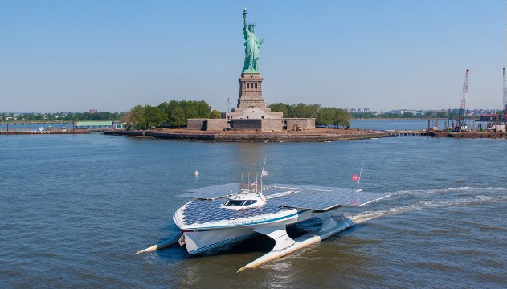
Làm thế nào để chứng tỏ ánh sáng là một dạng của năng lượng?

Slide 4
CHỦ ĐỀ 5: ÁNH SÁNG
BÀI 15: ÁNH SÁNG , TIA SÁNG

Slide 5
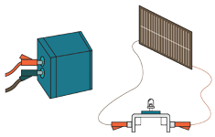
1. NĂNG LƯỢNG ÁNH SÁNG
Bật nguồn sáng
Tấm pin mặt trời
Đèn Led
Nguồn sáng
Thí nghiệm 1: Thu năng lượng ánh sáng

Slide 6
Thời gian: 5 phút
Hình thức : Hs làm việc nhóm
Nhiệm vụ: - Hoàn thành cá nhân nhiệm vụ trong phiếu học tập số 1. - Trao đổi ý kiến với bạn bên cạnh.
Thí nghiệm 1: Thu năng lượng ánh sáng

Slide 7
1. NĂNG LƯỢNG ÁNH SÁNG
Thí nghiệm 1: Thu năng lượng ánh sáng
Câu 1: Mô tả và giải thích hiện tượng xảy ra với đèn LED khi:
chưa bật nguồn sáng,bật nguồn sáng.
Khi chưa bật nguồn sáng: đèn LED không phát sáng.
Khi bật nguồn sáng: đèn LED phát sáng.

Slide 8
1. NĂNG LƯỢNG ÁNH SÁNG
Thí nghiệm 1: Thu năng lượng ánh sáng
Câu 2: Trong thí nghiệm 1, nếu thay đèn LED bằng một mô tơ nhỏ (loại 3 w hoặc 6 W) gắn cánh quạt thì có hiện tượng gì xảy ra?
Thay đèn LED bằng mô tơ và quan sát hiện tượng xảy ra: mô tơ quay. Vậy năng lượng ánh sáng đã chuyển hoá thành cơ năng.

Slide 9
1. NĂNG LƯỢNG ÁNH SÁNG
* Kết luận:
- Ánh sáng là một dạng của năng lượng.
- Năng lượng ánh sáng có thể thu được bằng nhiều cách khác nhau.

Slide 10

2. CHÙM SÁNG VÀ TiA SÁNG
* Quan sát các chùm sáng
Sử dụng nguồn sáng (gồm hộp đèn tạo chùm sáng và khe hẹp) để tạo các chùm sáng và quan sát các chùm sáng đó (Hình 15.2).
Hộp đèn
Các khe hẹp
Bóng đèn
▲ Hình 15.2. a) Hộp đèn tạo chùm sáng và khe hẹp; b) và c) Các chùm sáng

Slide 11
BÀI 15: ÁNH SÁNG , TIA SÁNG

Slide 12
Thời gian: 2 phút
Hình thức : Hs làm việc nhóm đôi
Nhiệm vụ: - Hoàn thành cá nhân nhiệm vụ trong phiếu học tập số 2. - Trao đổi ý kiến với bạn bên cạnh.
Hộp đèn
Các khe hẹp
Bóng đèn
Câu 3: Mô tả các chùm sáng trong Hình 15.2b và 15.2c.
Chùm sáng ở Hình 15.2b loe rộng ra.
Chùm sáng ở Hình 15.2c song song.

Slide 13
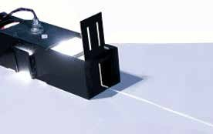
Thí nghiệm 2: Tạo một chùm sáng hẹp song song
Nguồn sáng
Khe hẹp
Mặt giấy
Đường truyền ánh sáng

Slide 14
Thời gian: 5 phút
Hình thức : Hs làm việc nhóm
Nhiệm vụ: - Hoàn thành cá nhân nhiệm vụ
- Trao đổi ý kiến với bạn bên cạnh.
Nguồn sáng
Khe hẹp
Mặt giấy
Đường truyền ánh sáng
Thí nghiệm 2: Tạo một chùm sáng hẹp song song

Slide 15
Nguồn sáng
Khe hẹp
Mặt giấy
Đường truyền ánh sáng
Thí nghiệm 2: Tạo một chùm sáng hẹp song song
Câu 4: Quan sát đường truyền của ánh sáng trong Hình
15.3 và mô tả chùm sáng trên mặt giấy.
Đó là một chùm sáng rất hẹp, song song.

Slide 16
2. CHÙM SÁNG VÀ TIA SÁNG
* Tạo chùm sáng hẹp song song
- Đường truyền của ánh sáng được biểu diễn bằng một đường thẳng có mũi tên chỉ hướng, gọi là tia sáng.
- Một chùm sáng hẹp song song có thể xem là một tia sáng.
B
A
B
A
B
A
B
A

Slide 17
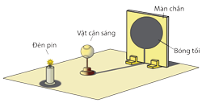
3. VÙNG TỐI VÀ VÙNG NỬA TỐI
- Dùng một đèn pin (loại bóng đèn nhỏ) để tạo ra một nguồn sáng hẹp.
Trong khoảng giữa đèn pin và màn chắn đặt một quả bóng nhỏ làm vật cản sáng.
- Vùng không gian phía sau quả bóng không nhận được ánh sáng trực tiếp từ nguồn sáng nên là vùng tối và trên màn chắn xuất hiện bóng tối của vật cản (Hình 15.5a).

Slide 18
BÀI 15: ÁNH SÁNG , TIA SÁNG

Slide 19
Thời gian: 5 phút
Hình thức : Hs làm việc nhóm
Nhiệm vụ: - Hoàn thành cá nhân nhiệm vụ trong phiếu học tập số 3.
- Trao đổi ý kiến với bạn bên cạnh.

Slide 20
3. VÙNG TỐi VÀ VÙNG NỬA TỐI
Câu 5: Mô tả vùng không gian phía sau vật cản trong Hình 15.5a. Bóng tối của quả bóng trên màn chắn có hình dạng thế nào?
Vùng không gian phía sau vật cản chia thành hai phần sáng và tối riêng biệt. Nếu vật có dạng hình cầu thì bóng có dạng hình tròn.

Slide 21
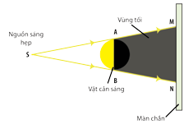
Để vẽ hình biểu diễn vùng tối phía sau vật cản sáng, ta thực hiện như sau:
Từ điểm sáng S, lần lượt vẽ hai tia sáng tới:
Tia SA, đi qua mép A của vật cản, cắt màn chắn tại điểm M.
Tia SB, đi qua mép B của vật cản, cắt màn chắn tại điểm N. Trên Hình 15.5b, vùng phía sau vật cản biểu diễn vùng tối.

Slide 22
Thời gian: phút
Hình thức : Hs làm việc nhóm
Nhiệm vụ: - Hoàn thành cá nhân nhiệm vụ trong phiếu học tập số 4.
- Trao đổi ý kiến với bạn bên cạnh.

Slide 23
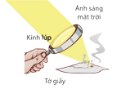
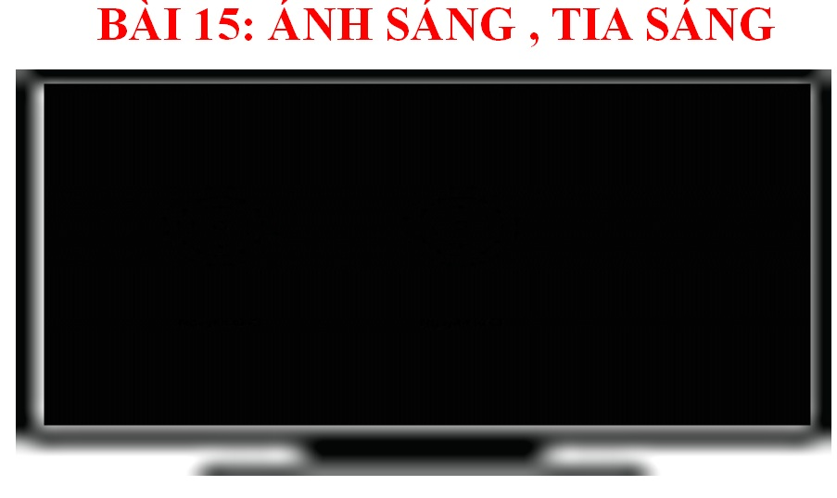
Câu 1: Trong hình dưới đây, năng lượng ánh sáng mặt trời đã chuyển hoá thành dạng năng lượng nào?
Thí nghiệm này chứng tỏ ánh sáng mang năng lượng. Năng lượng ánh sáng đã chuyển hoá thành nhiệt năng.
Nêu ví dụ cho thấy năng lượng ánh sáng mặt trời còn có thể chuyển hoá thành các dạng năng lượng khác.
Điện năng (xe ô tô điện), quang hợp (hoá năng),...

Slide 24
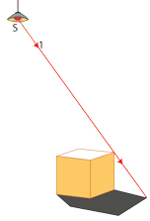
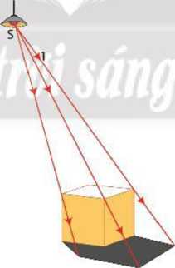
Câu 2: Cho tia sáng 1 như trên hình, hãy vẽ các tia sáng khác để giải thích sự tạo thành bóng của chiếc hộp trên mặt đất.

Slide 25
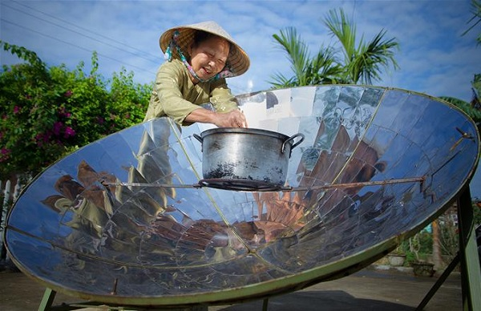
Câu 3: Nêu một số ví dụ cho thấy năng lượng ánh sáng được chuyển hoá thành: a) điện năng; b) nhiệt năng; c) động năng.
Ánh sáng được chuyển hoá thành:
- Điện năng: pin quang điện.
- Nhiệt năng: bếp mặt trời.
- Động năng: xe điện chạy bằng năng lượng mặt trời.

Slide 26

Đặt một đèn bàn chiếu sáng vào tường.
a/ Đưa bàn tay của em chắn chùm ánh sáng. Điều gì sẽ xảy ra khi em thay đổi khoảng cách giữa bàn tay và tường?
b/ Thực hiện trò chơi tạo bóng trên tường theo những gợi ý trong hình bên và giải thích vì sao có thể tạo bóng trên tường như thế.
▲Tạo bóng các con vật trên tường
* Đặt một đèn bàn chiếu sáng vào tường.
a/ Nếu bàn tay càng gần tường, bóng trên tường càng nhỏ. Để hình ảnh trên tường rõ nét, cần chọn nguồn sáng hẹp.
a)
b)
b/ Bàn tay cản đường đi của tia sáng nên trên tường hình thành bóng. Sự thay đổi hình dạng của bàn tay khiến bóng thay đổi hình dạng theo, tạo nên các hình ảnh vui nhộn.

Slide 27
Hiện tượng nguyệt thực khi Mặt Trăng đi vào vùng bóng của Trái Đất. Khi Mặt Trăng đi vào vùng tối, ta có hiện tượng nguyệt thực toàn phần. Khi Mặt Trăng đi vào vùng nửa tối, ta có hiện tượng nguyệt thực một phần.

Slide 28
Mặt trăng
3
2
MẶT TRỜI
A
1
Trái Đất
Hình 3.4

Slide 29
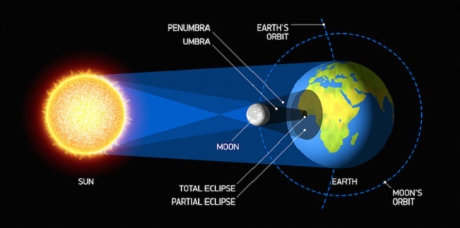

Slide 30
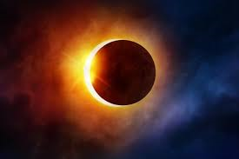

Slide 31
BÀI 15: ÁNH SÁNG , TIA SÁNG

Slide 32
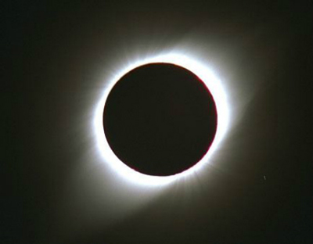

Slide 33
BÀI 15: ÁNH SÁNG , TIA SÁNG

Slide 34

HẸN GẶP LẠI
CÁC EM Ở BÀI HỌC
SAU NHÉ

